Slide 1

Noen viktige områder for elever med ulike funksjonsnedsettelser

Slide 2
Nye rettigheter i skolen
Rett til personlig assistanse
Rett til individuelt tilrettelagt opplæring (ito)
Rett til fysisk tilrettelegging og tekniske hjelpemiddel
Notes:
§ 11-6 Individuelt tilrettelagt opplæring: Elevar har rett til individuelt tilrettelagd opplæring dersom dei treng det for å få tilfredsstillande utbytte av opplæringa. I vurderinga av kva for opplæringstilbod som skal givast, skal det særleg leggjast vekt på utviklingsutsiktene til eleven. Opplæringstilbodet skal utformast slik at det samla kan gi eleven tilfredsstillande utbytte av opplæringa samanlikna med andre elevar og i tråd med dei opplæringsmåla som er realistiske for eleven.
Personlig assistanse: praktisk hjelp og bistand frå ein person (assistent) som kan følgje med og hjelpe eleven i skolekvardagen. Assistansen kan variere både i omfang og oppgåver og kan til dømes vere hjelp til å følgje med i opplæringa, sosiale aktivitetar i friminuttet, kommunikasjon, flytting, bering av sekk og utstyr, av- og påkleding, måltid og toalettbesøk.
§ 11-5 Fysisk tilrettelegging og tekniske hjelpemidler
Elevar har rett til dei tekniske hjelpemidla og den fysiske tilrettelegginga dei treng for å kunne delta i opplæringa og få tilfredsstillande utbytte av ho. Elevane har også rett til nødvendig opplæring i bruk av slikt utstyr
Forarbeider: Slik tilrettelegging kan mellom anna omfatte tekniske hjelpemiddel, inventar, teknisk utstyr og programvare og nødvendig opplæring for at eleven skal kunne bruke utstyret. Om eleven har behov for opplæring i bruk av tekniske hjelpemiddel, må vurderast ut frå både medisinfagleg og skolefagleg kunnskap og erfaring. Dessutan har det betydning kva eleven og foreldra meiner, og det beste for eleven skal vere eit grunnleggjande omsyn
Bakgrunn:
individuelt tilrettelagd opplæring knyter seg direkte til opplæring i fag og den overordna delen av læreplanverket.
Personleg assistanse, fysisk tilrettelegging og tekniske hjelpemiddel knyter seg i utgangspunktet ikkje direkte til opplæring i fag, men er ein føresetnad for at elevane skal få utbytte av opplæringa.
Ei deling vil gjere det enklare for skolane å oppfylle kompetansekrav – tydelegare skille mellom der det krevst lærarkompetanse, og oppgåver andre enn lærarar kan gjere.
Tydelegare skilje mellom det som knyter seg til måla for opplæringa og det som ikkje gjer det.
Alle rettane får nye namn:
Personleg assistanse, fysisk tilrettelegging og tekniske hjelpemiddel står ikkje direkte i lovteksten nå, men er ein del av spesialundervisninga i § 5-1 og inngår som eit tiltak i vedtak om spesialundervisning
Spesialundervisning blir til individuelt tilrettelagd opplæring
meiner at omgrepet «spesialundervisning» kan opplevast stigmatiserande og bidra til ekskludering
ligg også nærmare omgrepa i likestillings- og diskrimineringslova, som kan overlappe noko

Slide 3
Tilpasset opplæring
Lærerne skal følge med, og melde fra til rektor hvis en elev ikke har tilfredsstillende utbytte av opplæringen. Da må skolen sette i verk tiltak
Om tiltakene viser seg å ikke være tilstrekkelige, kan eleven trenge individuell tilrettelegging av opplæringen eller andre ting, eller tilbud om intensiv opplæring
Intensiv opplæring (gjelder 1.-4. trinn) skal settes inn raskt, og kan gis som eneundervisning hvis det er best
Om dette ikke er nok, skal skolen henvise videre

Slide 4
Kommunen/ fylkeskommunen skal fatte vedtak eller hente inn ei vurdering frå PPT
PPT skriv sakkunnig vurdering
Kommunen/ fylkeskommunen skriv vedtak
Tilpassa opplæring og intensiv opplæring
Skolen skriv individuell opplæringsplan (IOP)
Saksgangen for tilrettelegging
Skolen følgjer med på elevane og vurderer om dei har tilfredsstillande utbytte av opplæring
Skolen gjennomfører og evaluerer (årsrapport)
Notes:
Denne figuren er meint å illustrere saksgangen for tilrettelegging. Første fasen handlar om plikta til å følgje med på elevane og deira utvikling, den andre fasen handlar om tilpassingar innanfor ordinær opplæring, og siste fasen gjeld saksgangen i dei tilfella eleven ikkje får tilfredsstillande utbytte av opplæringa
I det vidare vil kvar enkelt fase bli nærmare gjennomgått.

Slide 5
Andre rettigheter
ADL (hjelp til på- og avkledning, hjelp i forbindelse med å lage og spise mat, toalettbesøk og annen trening i dagliglivets gjøremål)
Alternativ og supplerande kommunikasjon (ASK) – elever har rett til å få bruke egnede kommunikasjonsformer og -middel i opplæringa
Opplæring i og på tegnspråk (hørselshemmede) og i punktskrift (blinde og sterkt synshemmede)
Gratis skoleskyss (og SFO/AKS) og skoleturer i regi av skolen
Sterkere rett til å få undervisning av pedagoger eller tilsvarende, ikke assistenter

Slide 6
Kommunenes plikt til samordning/samarbeid
Instanser rundt barnet og familien har plikt til å samarbeide og samordne støtten – gjelder også skolen.
Plikten gjelder i tillegg til skole, barnehage og PPT (pedagogisk-psykologisk tjeneste), for bl.a helse- og omsorg, spesialisthelsetjenesten, barnevern, NAV, psykisk helse og rus, bostedtilrettelegging.
Samarbeidet skal være helhetlig, i tråd med barnets beste, og tverrfaglig og –sektorielt for å sikre at barnet får riktig oppfølging og at familien får nødvendig støtte.
Samarbeidet skal være koordinert (koordinator skal utpekes), og det skal utarbeides individuelle planer som tar hensyn til barnets behov.

Slide 7

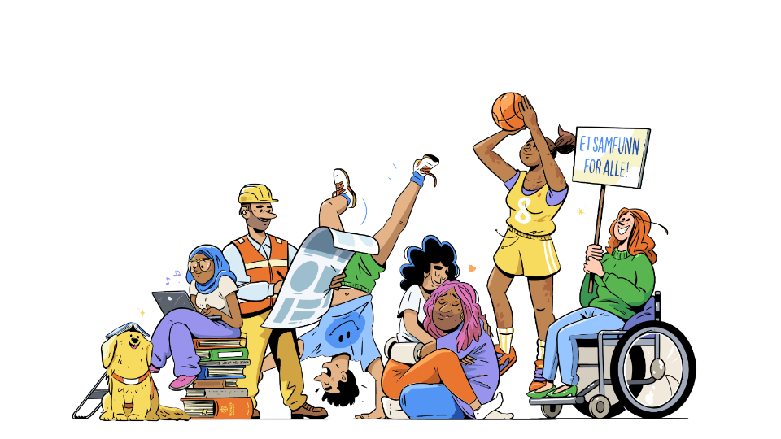

Overganger
Robyn Grøndahl, robyn.grondahl@ffo.no
Maren Hagen Fuglesang, maren@ungefunksjonshemmede.no

Slide 8
Opplæringsloven​
§ 4-7.Overgangen frå barnehagen til skolen​
Kommunen skal sørgje for at barna får ein trygg og god overgang frå barnehagen til skolen og skolefritidsordninga.​
​
§ 9-5.Overgangen frå grunnskolen til den vidaregåande opplæringa​
Fylkeskommunen skal sørgje for at elevane får ein trygg og god overgang frå grunnskolen til den vidaregåande opplæringa. Kommunen skal samarbeide med fylkeskommunen om overgangen.

Slide 9
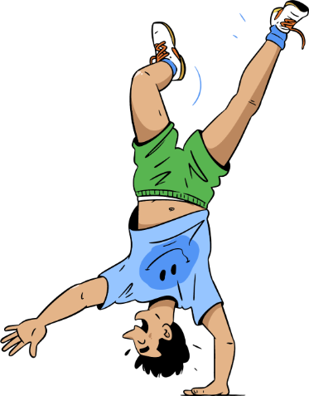
Barrierer: Dårlig informasjonsflyt og manglende kontinuitet​
Viktig informasjon om tilretteleggingsbehov går tapt i overgangen​
Utfordringer med koordinering mellom ulike instanser​
Krever god planlegging ​
Medvirkning​
Tiltak settes i gang for sent

Slide 10

Barrierer: Usynlig arbeid​​
Må ofte selv ta ansvar for å forklare sine behov og sin situasjon gjentatte ganger​
Elevene får for lite råd og bistand i overgangene​
Utmattende og demotiverende​

Slide 11

Barrierer: Faller gjennom sosialt og faglig
Følelse av utrygghet i nytt sosialt miljø​
Økende grad av segregering​
«Vente og se»-holdning i det faglige

Slide 12
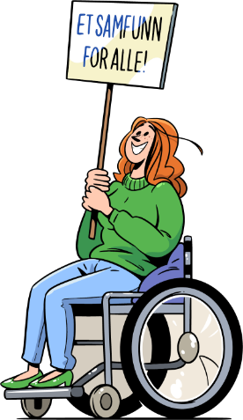
Barrierer: Mangelfull struktur​
Forskjell på rettigheter på papir og i praksis​
Store variasjoner i og mellom kommuner og fylkeskommuner ​
Trengs systematisk arbeid på tvers​

Slide 13
Tips til
råds-arbeidet
Be kommunen eller fylkeskommunen..​
sikre at læremateriell er klart til skolestart, også for elever som trenger alternative læremidler.​
  Opplæringsloven §11-14​
​
sikre at skolebygg og uteområder er tilgjengelige. ​
  Opplæringsloven §12-7​
​
sikre at det finnes arenaer for samarbeid og verktøy for å sikre trygge og gode overganger mellom skolenivåer. ​
​
Sjekk ut Gode råd og det som står om å være en pådriver for samhandling og koordinering​

Slide 14
Tips til
råds-arbeidet i kommunale råd
Rådet kan etterspørre hvordan kommunen sørger for at barnehagene samarbeider godt med skolene når barn med funksjonsnedsettelser skal forberede skolestart, og hvordan det sikres gode overganger fra barnehage til barneskole, til ungdomsskole.​
​

Slide 15
Tips til råds-arbeidet i fylkes-kommunale råd
Rådet kan etterspørre hvilket samarbeid det er mellom ungdomsskolen og videregående, spesielt der det er behov for individuelt tilrettelagt opplæring.​
​
Rådet kan etterspørre hvordan de videregående tilbudene i fylket legger til rette for høyere utdanning. Vitnemål er som regel inngangsporten for å komme inn. Alt for mange elever med funksjonsnedsettelser får fritak i fag og fullfører ikke videregående.​
​
Rådet kan etterspørre hvordan tilbudet er for funksjonshemmede når det gjelder god rådgivning om videre utdanning og om å komme inn i arbeidslivet.​
  Veien etter VGS - Unge funksjonshemmedes veileder​

Slide 16

Bruk Gode råd-siden
1. Grunnleggende om rådet
2. Arenaen og regelverket
3. Arbeidet i rådet
4. Samarbeidet, rådgivningen og nettverket
5. Rettigheter og plikter
- hvordan finne fram og hvor få hjelp?
6. Aktuelle tema i kommunale råd
7. Aktuelle tema i fylkeskommunale råd

